Slide 1
ONDOKUZ MAYIS ÜNİVERSİTESİ
YAPI DÜNYASINDAN
ENTERESAN
ÖRNEKLER

Slide 2
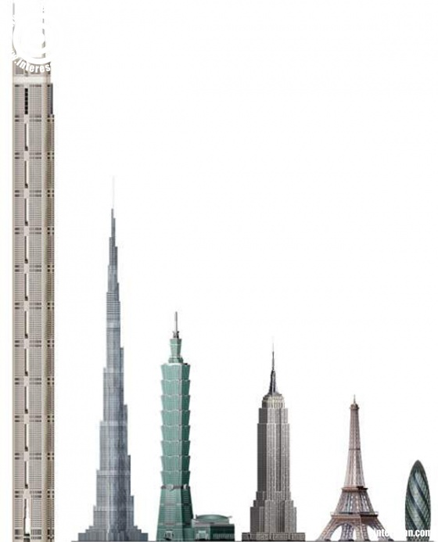
GÖKDELENLER
Yrd. Doç. Dr. Varol KOÇ

Slide 3
Suudi Arabistan'dakilerle karşılaştırıldığında, bu 10 yılın sonuna doğru New York'u
hiçbir gökdeleni,en uzun ilk 10 gökdelen arasına giremeyecek.Neredeyse tamamlanmak
üzere olan Burj Dubai oteli,üst üste iki Empire State binası boyunda olacak.
Ayrıca çok uzak olmayan gelecek yıllarda,Arap yarımadasında yapılacak olan diğer
gökdelenlerin bu binanın boyunu bile geçmesi bekleniyor.
Arap Emirlikleri'nde Dünya'nın gerçek üstü, anıtsal ve ironik mimari projeleri bulunuyor.
Bunlar arasında devasa bir dönme dolap şeklindeki otel, Dünya Ticaret Merkezi
ikiz kuleleri ve Star Wars'taki Ölüm Yıldızı'ndan esinlenilerek modellenmiş devasa
kongre merkezi bulunuyor.
ŞİMDİ GELİN BU PROJELERE BİR GÖZ ATALIM ;
Yrd. Doç. Dr. Varol KOÇ

Slide 4
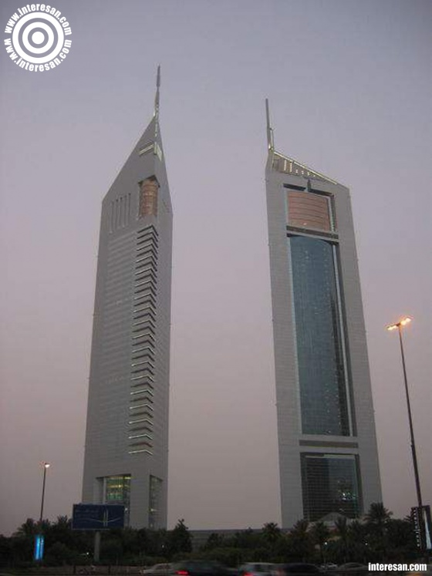
DÜNYA TİCARET
MERKEZİ İKİZ
KULELERİ
Yrd. Doç. Dr. Varol KOÇ

Slide 5
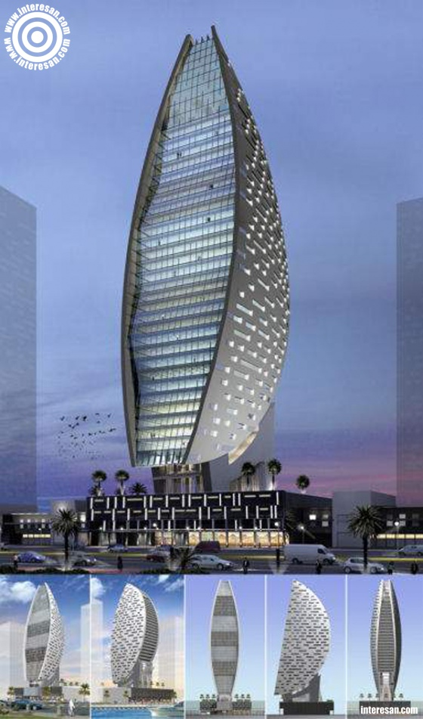
Yrd. Doç. Dr. Varol KOÇ

Slide 6
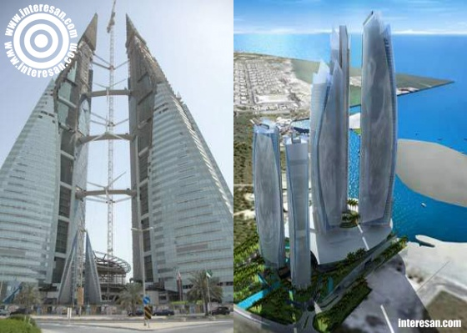
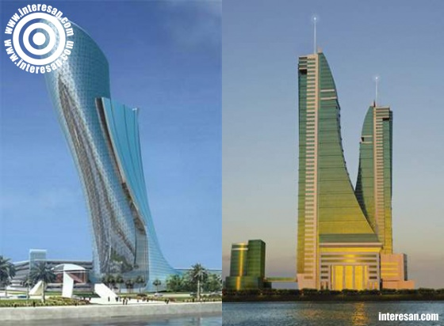
Yrd. Doç. Dr. Varol KOÇ

Slide 7
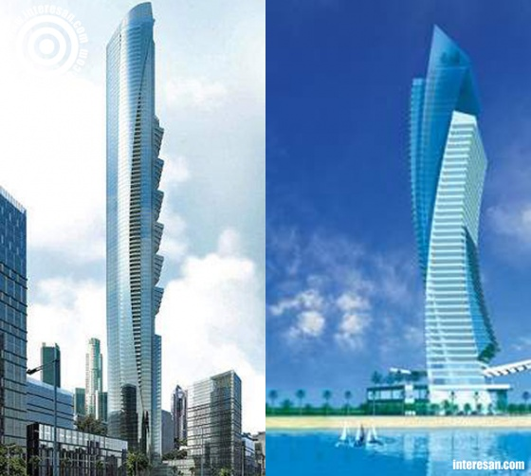
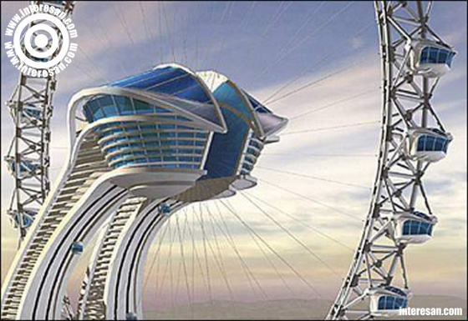
Yrd. Doç. Dr. Varol KOÇ

Slide 8
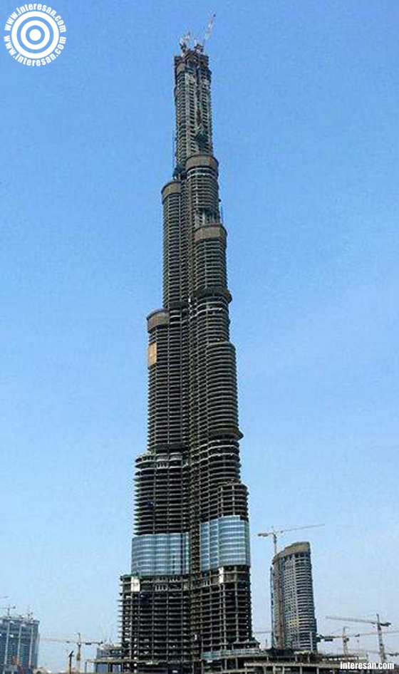
BURÇ HALİFE
BU PROJE
ÇİZİM AŞAMASINDAN
DAHA İLERİ GİDİP
İNŞAATININ SONUNA
GELMİŞ…
İNCELEMEK
GEREKİRSE;
Yrd. Doç. Dr. Varol KOÇ

Slide 9
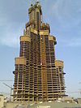
Mimari özellikleri
828 metrelik yüksekliğe sahiptir ve 160 katı kullanılabilir bir yapıdır.
Binanın yaklaşık 150. kattan sonra geri kalan katları çelik olarak yapılmıştır.
Bu da dünyada ilk defa betonarme kütle üzerine çelik konstrüksiyonla devam edilen
ilk bina özelliğini kazandırmıştır. Ayrıca binanın cephelerine gelen rüzgâr yüklerini
en aza indirmek için binanın hiçbir cephesi düz olarak tasarlanmamıştır.
Köşeleri ise keskin değil, dairesel birleşimlerle yapılmıştır.
Yrd. Doç. Dr. Varol KOÇ
Burç Halife İnşaat halinde

Slide 10
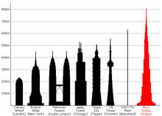
Halihazır rekorlar
Burç Halife ile dünyadaki diğer yüksek binaların karşılaştırması
En çok katlı yapılar: 164 (önceki Wills Kulesi-110 )
En yüksek bina (önceki Taipei 101-509 m)
Şimdiye kadar yapılmış her açıdan en yüksek yapı: 828 m
(önceki Varşova Radyo Kulesi-646,3 m)
Burj Dubai’nin tamamlanmış yüksekliği 828 metredir.
Dünyanın en yükseğe çıkan asansorü
Dünyanın en hızlı asansörü (saatte 64 km)
Dünyanın en yüksekte yer alan camisi (158. katta)
En yüksek kendi başına duran yapı: 828 m (2,717 ft)(önceki Willis Kulesi-110 )
Dünyanın en yüksekte yer alan yüzme havuzu (76. kat)
Yrd. Doç. Dr. Varol KOÇ

Slide 11

Yrd. Doç. Dr. Varol KOÇ
İNŞAATI DEVAM EDERKEN…

Slide 12
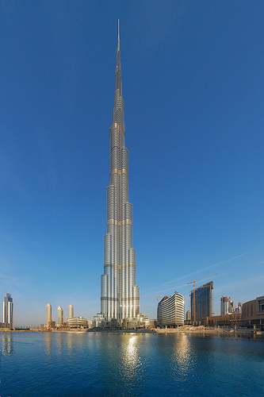
VEE… BÜTÜN İHTİŞAMIYLA KARŞINIZDA……
Yrd. Doç. Dr. Varol KOÇ

Slide 13
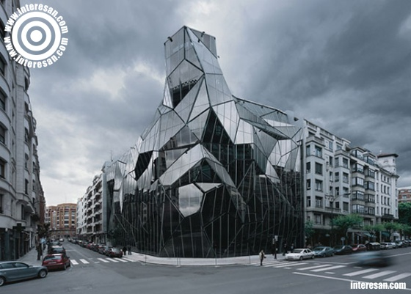
Ilginç Mimari Yapılar
Barcelona da bir mimarlik ofisi:
Yrd. Doç. Dr. Varol KOÇ

Slide 14
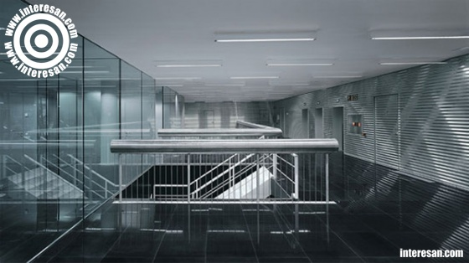
Binanın iç ve dış kombinasyonu uyum içinde ve odalar
arası bile cam döşeli
Yrd. Doç. Dr. Varol KOÇ

Slide 15
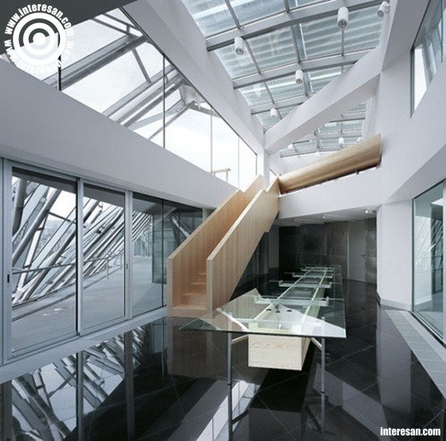
Yrd. Doç. Dr. Varol KOÇ

Slide 16
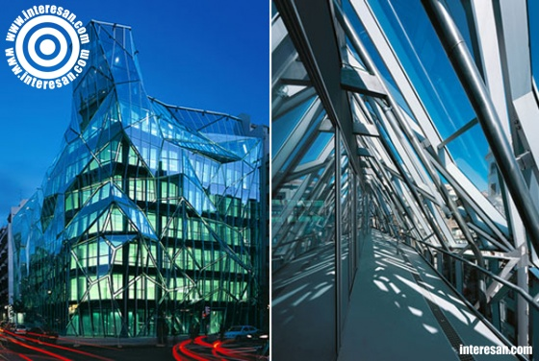
Yrd. Doç. Dr. Varol KOÇ

Slide 17
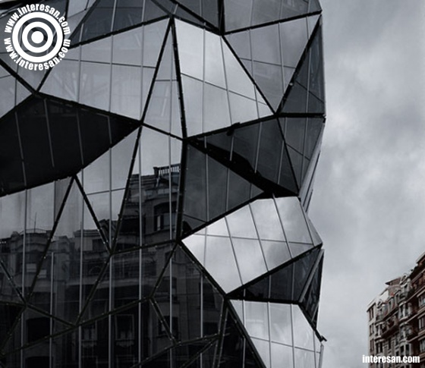
Yrd. Doç. Dr. Varol KOÇ

Slide 18
Dünyanın En Büyük Bulmaca Kulesi
Güneş batınca, insanlar Ukrayna'da bulunan Dünya'nın en büyük bulmaca kulesinin
önünde toplaşıp, bulmacanın anlamını çözmeye çalışıyorlar.
Fakat gazetelerde çözdüğümüz bulmacaların aksine bu bulmaca
tam 33 metre uzunluğunda. Bulmaca yalnızca geceleri gözüktüğünden,
parkta oturan insanlar biraz beyin jimnastiği yapma fırsatı bulabiliyor.
Yrd. Doç. Dr. Varol KOÇ

Slide 19
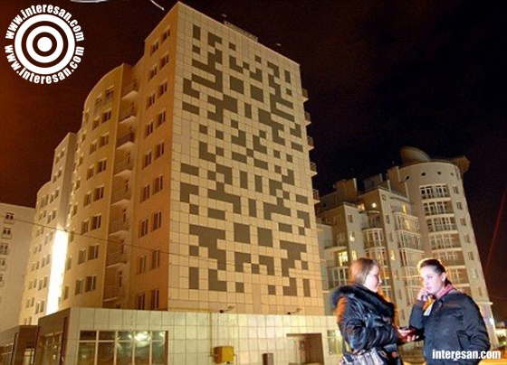
Yrd. Doç. Dr. Varol KOÇ

Slide 20
Yer altı Evi
Yunanistan'ın Cyclades adasında bulunan yeraltındaki muhteşem ev görenleri şaşırtıyor.
Toprağın altında yer almasına rağmen son teknoloji ürünleri kullanılarak
döşenmiş bu farklı ev oldukça ilgi çekici görünüyor:
Yrd. Doç. Dr. Varol KOÇ

Slide 21
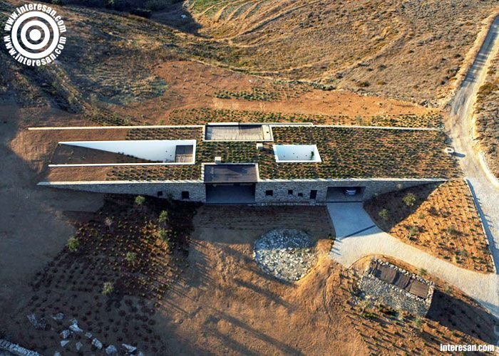
Yrd. Doç. Dr. Varol KOÇ

Slide 22
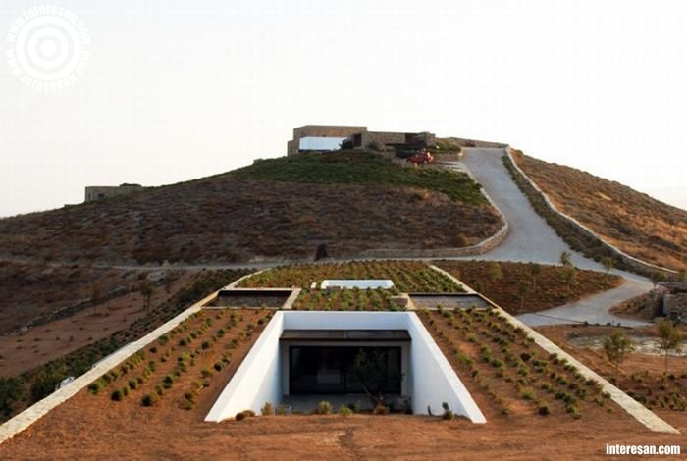
Yrd. Doç. Dr. Varol KOÇ

Slide 23
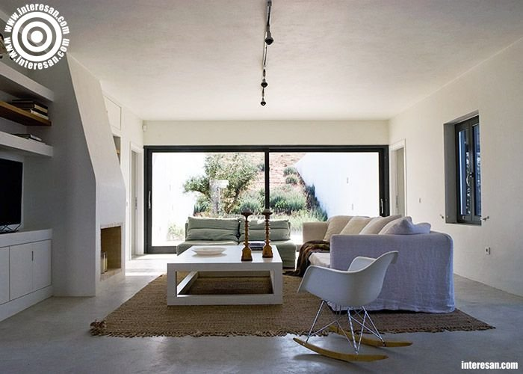
Yrd. Doç. Dr. Varol KOÇ

Slide 24
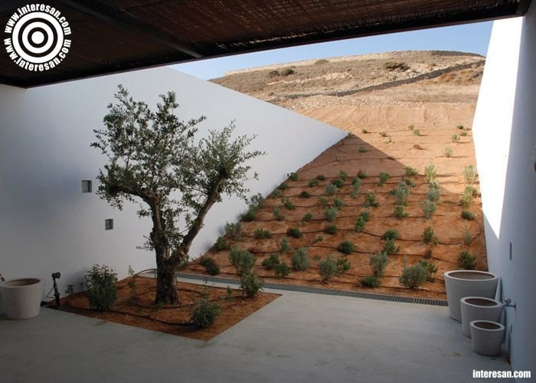
Yrd. Doç. Dr. Varol KOÇ

Slide 25
63.02 Derecelik Açıya Sahip Ev
İnanılması zor ama,farklılık açısından güzel bir örnek…
Diğerlerinin aksine bu ev onlarla aynı ön cepheye sahip değil,nasıl mı?
Görün…
Yrd. Doç. Dr. Varol KOÇ

Slide 26
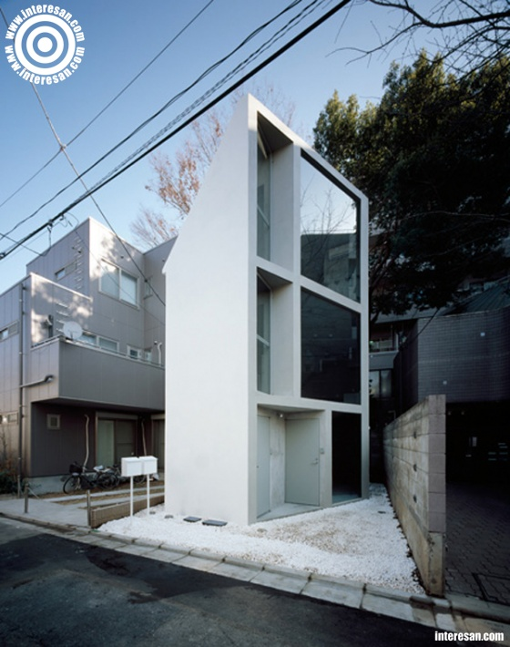
Yrd. Doç. Dr. Varol KOÇ

Slide 27
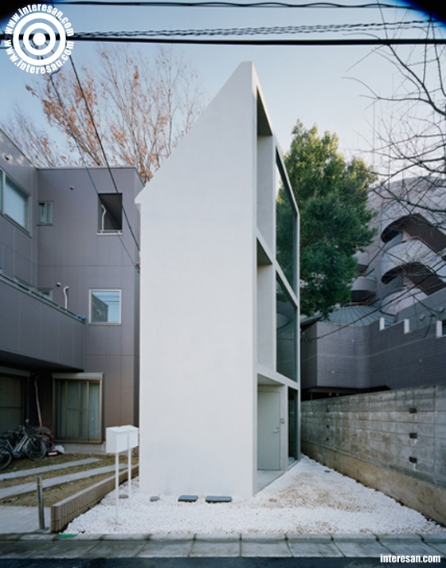
Yrd. Doç. Dr. Varol KOÇ

Slide 28
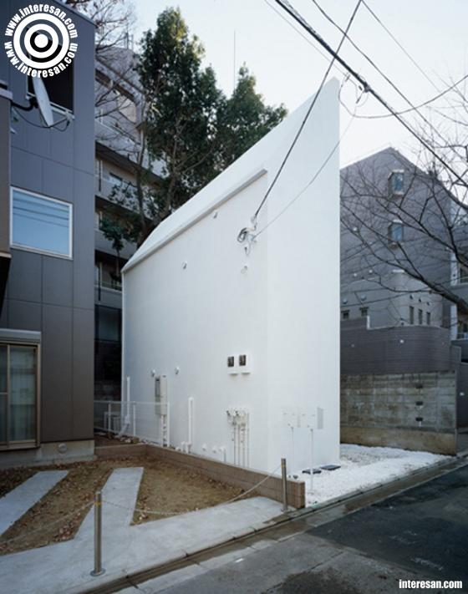
Yrd. Doç. Dr. Varol KOÇ

Slide 29
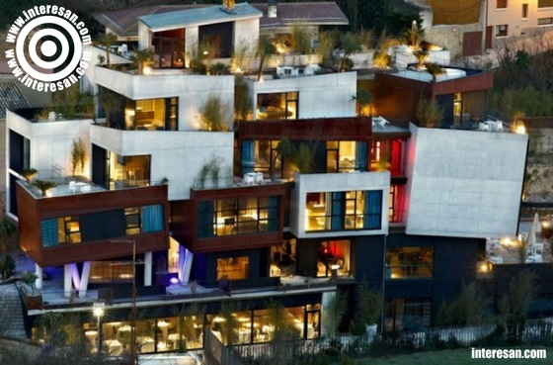
OTEL VİURA
Bir otelin en çok nesinden etkileniriz? Dış görünüşünden mi yoksa iç mekan tasarımından mı,
buyrun size 4*4lük bir mimari…
Yrd. Doç. Dr. Varol KOÇ

Slide 30
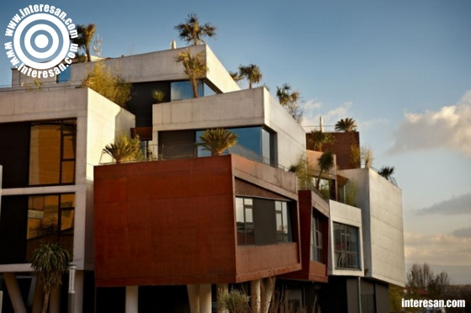
Yrd. Doç. Dr. Varol KOÇ

Slide 31
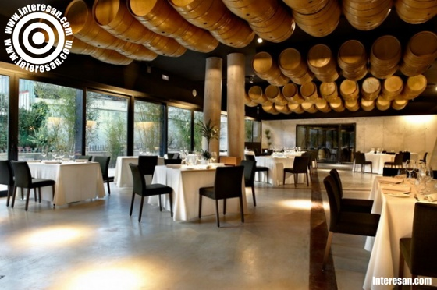
Tavandaki fıçılara dikkat☺
Yrd. Doç. Dr. Varol KOÇ

Slide 32
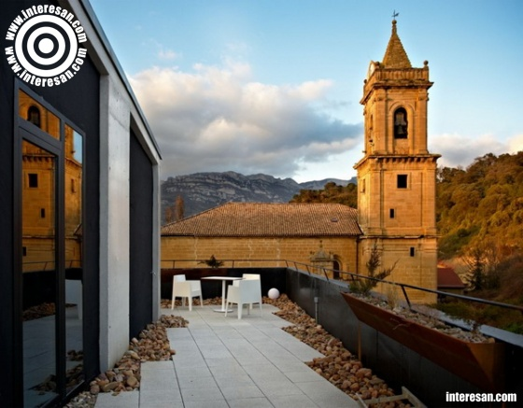
Yrd. Doç. Dr. Varol KOÇ

Slide 33
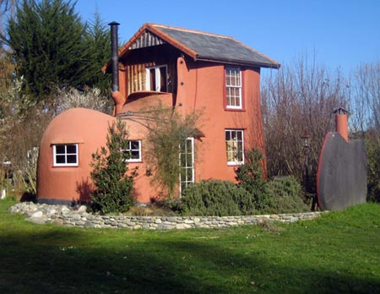
Diger Ilginç Yapılar
Ilginç bulduğumuz diğer binalardan karışık bir slayt hazırladık, izleyelim:
Yrd. Doç. Dr. Varol KOÇ

Slide 34
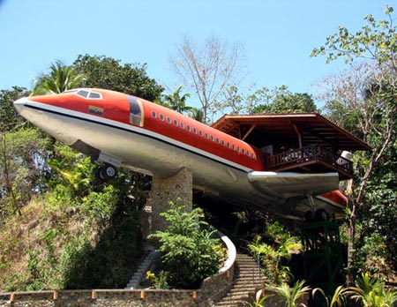
Yrd. Doç. Dr. Varol KOÇ

Slide 35
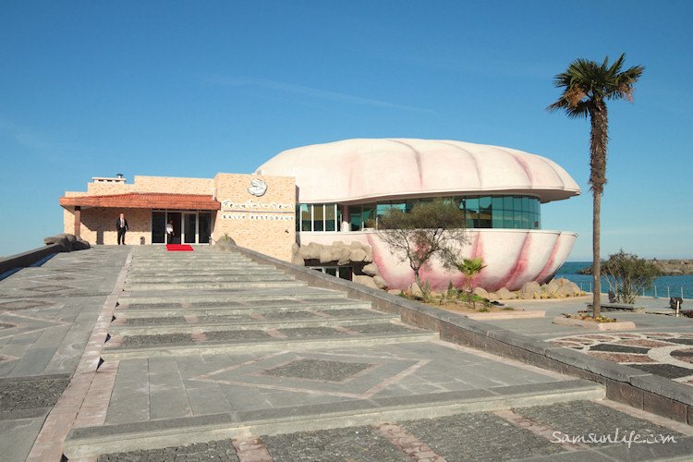
Bu görüntü tanıdık… Samsun Amazon Köyü
yakınlarındaki midye şeklinde bir restorant
Yrd. Doç. Dr. Varol KOÇ

Slide 36
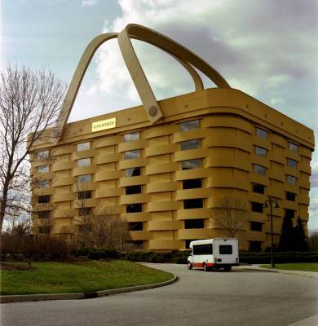
Yrd. Doç. Dr. Varol KOÇ

Slide 37
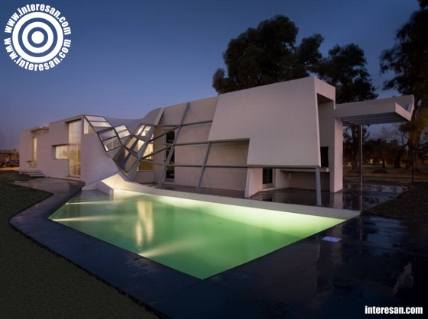
Yrd. Doç. Dr. Varol KOÇ

Slide 38
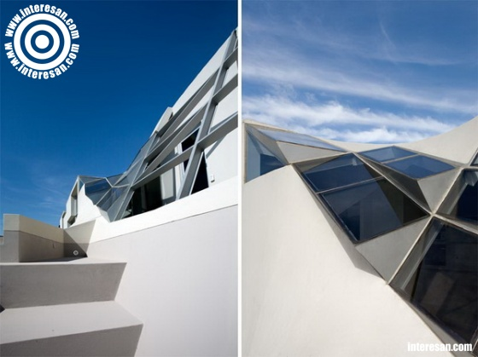
Yrd. Doç. Dr. Varol KOÇ

Slide 39
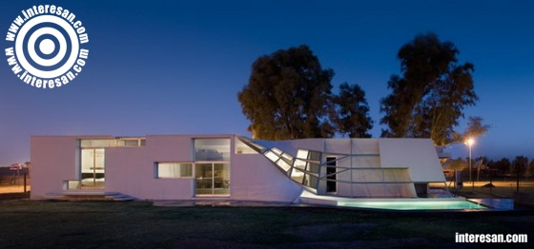
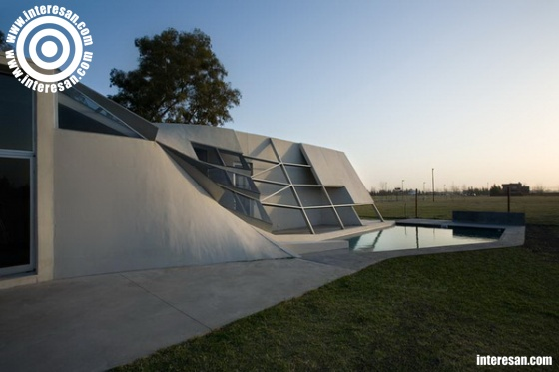
Yrd. Doç. Dr. Varol KOÇ

Slide 40
En Ilginç Çocuk Evleri
Çocuk evleri çocukluğun en saf sembollerinden biridir. Çocuklar evcilik oynamayı,
bir kaleyi koruduklarını düşünmeyi ya da gizli klüp toplantıları yapmayı çok sever.
Burası bir çocuğun mahrem mekanıdır ve yaratıcı oyunlarının çoğu kaynaklarını buradan alır.
Kimi çocuklar ebeveynlerinin de yardımıyla böyle özel bir yer yaratmak için çabalarken kimileri de
pahalı inşaat görevlilerine para verip ilginç çalışmalar ortaya koyabiliyor.
İşte şimdi arka bahçelerdeki bu muhteşem sanat eserlerinden bazılarını göreceksiniz…
Yrd. Doç. Dr. Varol KOÇ

Slide 41
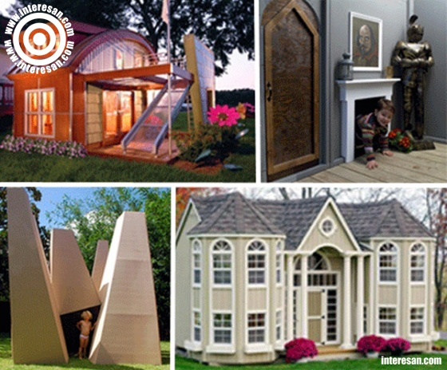
Yrd. Doç. Dr. Varol KOÇ

Slide 42
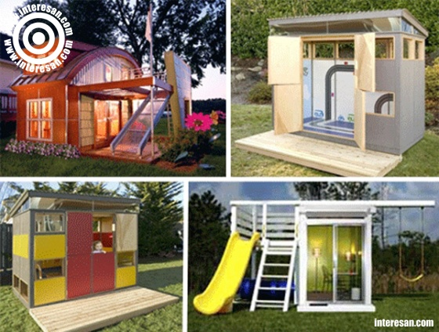
Yrd. Doç. Dr. Varol KOÇ

Slide 43
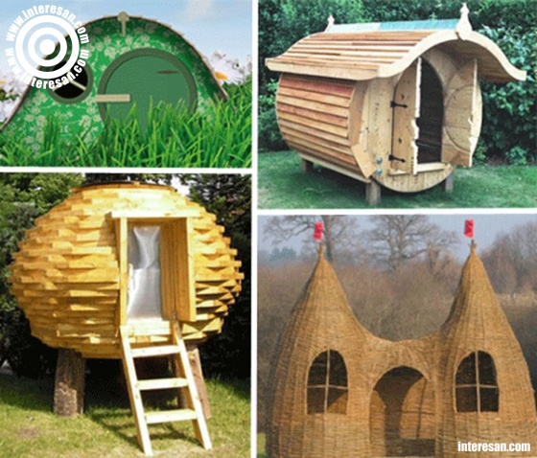
Yrd. Doç. Dr. Varol KOÇ

Slide 44
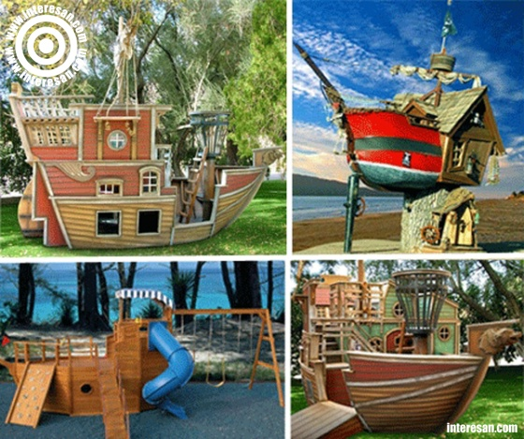
Yrd. Doç. Dr. Varol KOÇ

Slide 45
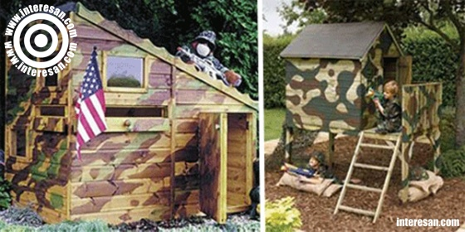
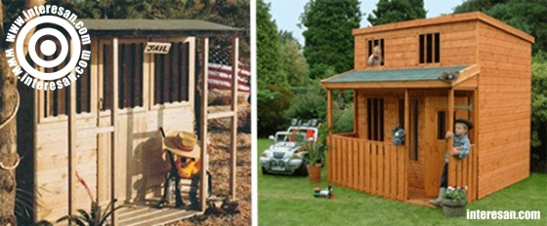
Yrd. Doç. Dr. Varol KOÇ

Slide 46
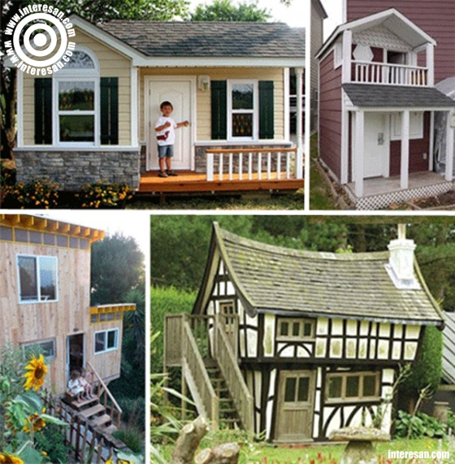
Yrd. Doç. Dr. Varol KOÇ

Slide 47
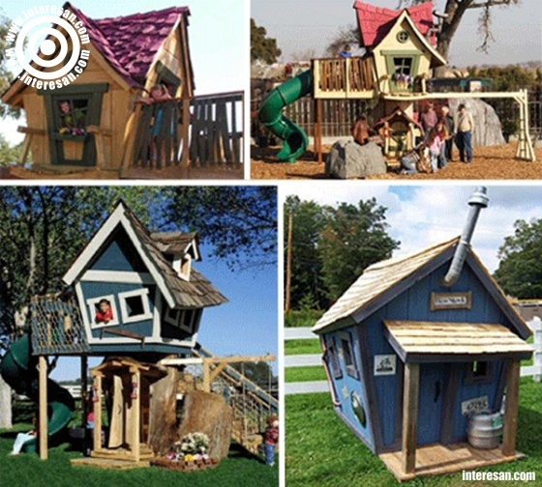
Yrd. Doç. Dr. Varol KOÇ

Slide 48
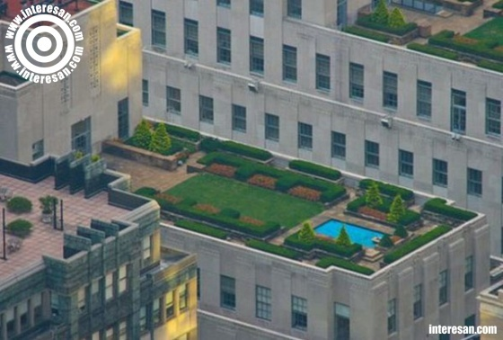
Gökdelenlerin Ilginç Bahçeleri
Yrd. Doç. Dr. Varol KOÇ

Slide 49
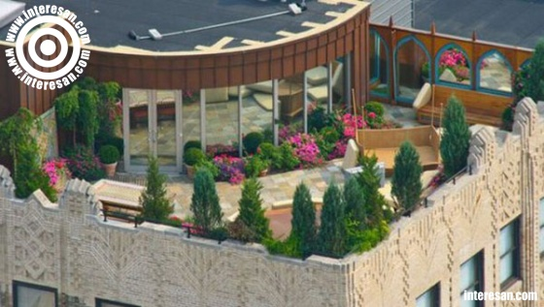
Yrd. Doç. Dr. Varol KOÇ

Slide 50
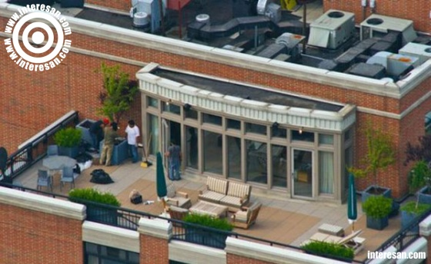
Yrd. Doç. Dr. Varol KOÇ

Slide 51
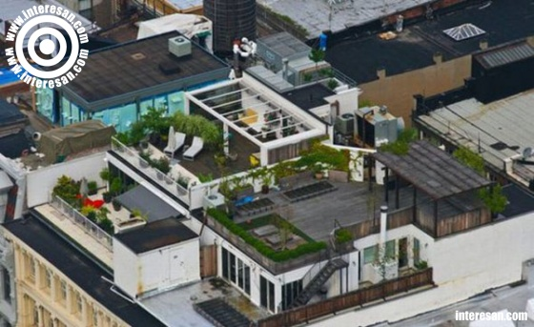
Yrd. Doç. Dr. Varol KOÇ

Slide 52
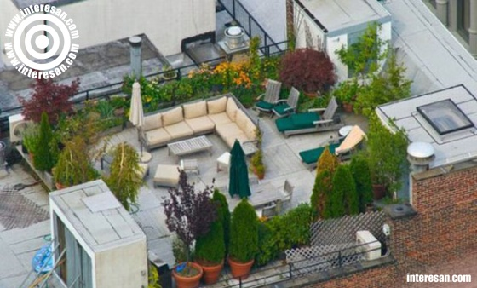
Yrd. Doç. Dr. Varol KOÇ

Slide 53
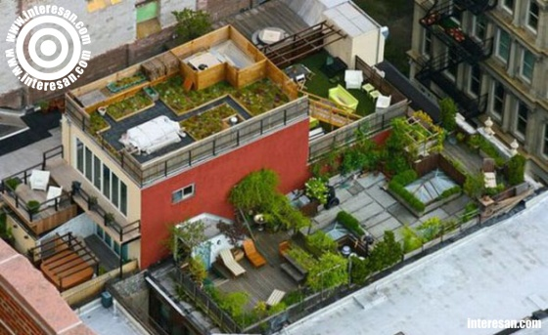
Yrd. Doç. Dr. Varol KOÇ

Slide 54

Yrd. Doç. Dr. Varol KOÇ

Slide 55

Yrd. Doç. Dr. Varol KOÇ

Slide 56

Yrd. Doç. Dr. Varol KOÇ

Slide 57

Yrd. Doç. Dr. Varol KOÇ

Slide 58

Ilginç Bir Apartman…
STECKELHORN….
Yrd. Doç. Dr. Varol KOÇ

Slide 59

Yrd. Doç. Dr. Varol KOÇ

Slide 60

Yrd. Doç. Dr. Varol KOÇ

Slide 61

Yrd. Doç. Dr. Varol KOÇ

Slide 62

Yrd. Doç. Dr. Varol KOÇ

Slide 63

En Ilginç Merdivenler
Yrd. Doç. Dr. Varol KOÇ

Slide 64

Yrd. Doç. Dr. Varol KOÇ

Slide 65

Bu merdivenlerden çıkmak
hiçte kolay
olmasa gerek…
Yrd. Doç. Dr. Varol KOÇ

Slide 66

Yerle temas etmeyen döner merdiven iç mekanlara
değişik bir görüntü katıyor…
Yrd. Doç. Dr. Varol KOÇ

Slide 67

Yrd. Doç. Dr. Varol KOÇ

Slide 68

Ilginç boyalı birkaç ev
Yrd. Doç. Dr. Varol KOÇ

Slide 69

Yrd. Doç. Dr. Varol KOÇ

Slide 70

Yrd. Doç. Dr. Varol KOÇ

Slide 71

Dünyanın en dar evi…
Japonya’daki bu ev görenleri hayrete düşürüyor. O kadar dar ki ziyaret edenler bile evin içinde
değil sadece kapının önünde izdiham olusturabiliyor☺
Yrd. Doç. Dr. Varol KOÇ

Slide 72

Yrd. Doç. Dr. Varol KOÇ

Slide 73

Yrd. Doç. Dr. Varol KOÇ

Slide 74

Yrd. Doç. Dr. Varol KOÇ

Slide 75

Yrd. Doç. Dr. Varol KOÇ

Slide 76

Yrd. Doç. Dr. Varol KOÇ

Slide 77

Yrd. Doç. Dr. Varol KOÇ

Slide 78

Yrd. Doç. Dr. Varol KOÇ

Slide 79

Yrd. Doç. Dr. Varol KOÇ

Slide 80

Evlerdeki Gizli Mahzenler….
Her ne kadar teknolojiyle içiçe olsakta eski adetlerimizden pek vazgeçemiyoruz,
işte kanıtları
Yrd. Doç. Dr. Varol KOÇ

Slide 81

Yrd. Doç. Dr. Varol KOÇ

Slide 82

Yrd. Doç. Dr. Varol KOÇ

Slide 83

Yrd. Doç. Dr. Varol KOÇ

Slide 84

Yrd. Doç. Dr. Varol KOÇ

Slide 85

Ilginç yollar…
Yrd. Doç. Dr. Varol KOÇ

Slide 86

Yrd. Doç. Dr. Varol KOÇ

Slide 87

Ilginç Heykeller
Yrd. Doç. Dr. Varol KOÇ

Slide 88

Yrd. Doç. Dr. Varol KOÇ

Slide 89

Yrd. Doç. Dr. Varol KOÇ

Slide 90

Yrd. Doç. Dr. Varol KOÇ

Slide 91

Yrd. Doç. Dr. Varol KOÇ

Slide 92

Yrd. Doç. Dr. Varol KOÇ

Slide 93

Yrd. Doç. Dr. Varol KOÇ

Slide 94

Yrd. Doç. Dr. Varol KOÇ

Slide 95

Yrd. Doç. Dr. Varol KOÇ

Slide 96

Yrd. Doç. Dr. Varol KOÇ

Slide 97

Yrd. Doç. Dr. Varol KOÇ

Slide 98

Yrd. Doç. Dr. Varol KOÇ

Slide 99

Yrd. Doç. Dr. Varol KOÇ

